Slide 1

NÁZEV PROJEKTU: INVESTICE DO VZDĚLÁNÍ NESOU NEJVYŠŠÍ ÚROK
ČÍSLO PROJEKTU: CZ.1.07/1.5.00/34.0521
AUTOR: ING. ZUZANA KERNDLOVÁ
TEMATICKÁ SADA: ELEKTROENERGETIKA PRO ŽÁKY 4. ROČNÍKŮ STŘEDNÍ ŠKOLY
TÉMA: JADERNÉ ELEKTRÁRNY
ČÍSLO MATERIÁLU: VY_52_INOVACE_03_21_KEZU

Slide 2
Název projektu: |  | Investice do vzdělání nesou nejvyšší úrok
Číslo projektu: |  | CZ.1.07/1.5.00/34.0521
Číslo a název šablony: |  | V/2 - Inovace a zkvalitnění směřující k rozvoji odborných kompetencí žáků středních škol
Téma sady: |  | Elektroenergetika pro žáky 4. ročníků střední školy
Téma: |  | Jaderné elektrárny
Číslo materiálu: |  | VY_52_INOVACE_03_21_KEZU
Druh učebního materiálu: |  | Prezentace
Předmět: |  | Elektroenergetika
Ročník: |  | 4
Třída: |  | Z4K
Autor: |  | Ing. Zuzana Kerndlová
Datum vytvoření: |  | 29.8.2013
Datum ověření: |  | 25.2.2014
Ověřil: |  | Autor
Anotace: |  | Materiál je určen pro 4. ročník SPŠEIT. Jedná se o výkladovou prezentaci k problematice výroby el. energie v jaderných elektrárnách.Studenti se seznámí s typy JE, jejich částmi a jednotlivými typy reaktorů.
Klíčová slova: |  | Reaktor, fúze, jaderná přeměna, moderátor, palivo, kondenzátor, chlazení
Investice do vzdělání nesou nejvyšší úrok
Notes:
Doplnit tabulku

Slide 3
Jaderné elektrárny
ING. ZUZANA KERNDLOVÁ
BRNO 2013

Slide 4

Využití jaderné energie
První jaderný reaktor v provozu Chicago 1942
První jaderná elektrárna v Obninsku v Rusku 1954
Ve 31 zemích dnes pracuje 436 jaderných reaktorů s instalovanou kapacitou více než 370 000 MW
Jaderná energie vyrábí 16 % světové spotřeby energie
V rámci EU zajišťuje jaderná energetika třetinu spotřeby
V ČR zajišťuje 31 % spotřeby
43 nových reaktorů se ve světě staví, 106 je plánováno, 266 navrženo
V 56 zemích světa pracuje 284 výzkumných reaktorů, produkují i radioizotopy pro medicínské použití
V mořích je 220 jaderných reaktorů jako pohony ponorek a ledoborců
INVESTICE DO ROZVOJE VZDĚLÁVÁNÍ
3/15

Slide 5
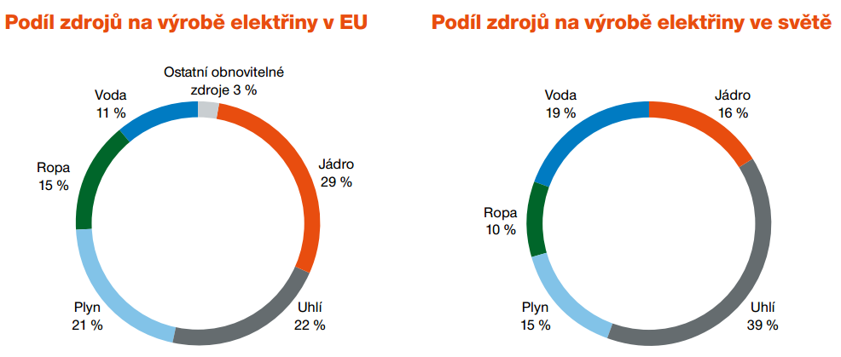
Podíl zdrojů na výrobě elektřiny
Obr. 1 Podíl zdrojů na výrobě elektřiny
Zdroj: http://www.cez.cz/edee/content/file/vzdelavani/je-v-cislech-2009.pdf
INVESTICE DO ROZVOJE VZDĚLÁVÁNÍ
4/15

Slide 6
Jaderná energetika v číslech
1939 objev jaderného štěpení
1942 spuštění první řízené štěpné reakce – Enriko Fermi
1951 první elektřina vyrobená v Idahu v USA
1954 první jaderná elektrárna Obninsk u Moskvy o výkonu 5 MW
1970 – 1980 růst jaderné energetiky v průměru o 30 % ročně
1987 jaderná energetika se podílela 16 % na výrobě elektřiny ve světě
1987 – 1990 zpomalení rozvoje jaderné energetiky vlivem Černobylské havárie
2008 celosvětová renesance jaderné energetiky, podíl jádra stále 16 %
Zdroj : http://www.cez.cz/edee/content/file/vzdelavani/je-v-cislech-2009.pdf
INVESTICE DO ROZVOJE VZDĚLÁVÁNÍ
5/15

Slide 7
Izotopy, jaderná přeměna
Izotop –atom se stejným počtem protonů a různým počtem neutronů v jádře
Radioizotop – nestabilní a samovolně se přeměňující izotop při současném vyzáření ionizujícího záření
Přeměna alfa – těžké jádro se mění na lehčí za současného vyzáření jádra He
např. ²³⁸U,²³⁵U,²³⁴U,²²²Rn
Přeměna beta minus – v jádře se přemění jeden neutron na proton za současného vyzáření elektronu a neutrina např. ⁴⁰K,²³⁴Th,²¹⁰Pb
Přeměna beta plus – v jádře se přemění jeden proton na neutron a vyzáří se pozitron a neutrino např. ⁵²Mn,¹¹C
Přeměna gama – excitované jádro přechází do stavu s nižší energií vyzářením fotonu
INVESTICE DO ROZVOJE VZDĚLÁVÁNÍ
6/15

Slide 8
štěpení
Spontánní štěpení – jádro se rozpadá na dvě lehčí jádra samo. Výskyt u uranu a transuranových prvků.
Umělé štěpení – pomalý neutron narazí do jádra uranu, to se stane nestabilním, rozpadne se a vylétne několik neutronů. Doba procesu 10⁻¹⁴ s. Odlétající jádra mají velkou kinetickou energii a pomocí ní se ohřívá chladicí médium. Odlétající neutrony rozštěpí další jádra = řetězová štěpná reakce.
Opakem je fúze – slučování jader při vysokých tlacích a teplotách , vzniká těžší jádro.
Poločas přeměny – doba, za kterou se přemění právě polovina všech radioaktivních jader přítomných na začátku děje .
⁶He 0.82 s
¹¹C 20 min
¹⁴C 5 730 let
²³⁵U 2,4 x 10⁹ let
INVESTICE DO ROZVOJE VZDĚLÁVÁNÍ
7/15

Slide 9
Základní termíny
Reaktor – zařízení pro udržení kontrolované štěpné reakce
Aktivní zóna – oblast reaktoru, kde probíhá štěpení
Jaderné palivo – směs obsahující štěpné izotopy
Moderátor – zpomaluje neutrony
Chladivo – odvádí energii uvolněnou při štěpení z aktivní zóny
Regulační orgán - slouží k řízení štěpné reakce, regulaci výkonu, bezpečnému odstavení reaktoru. Cíleně ovlivňuje počet neutronů v reaktoru zachytáváním. Z materiálu, který absorbuje neutrony – např. kadmium, bór.
Moderace – zpomalení neutronů, tím se změní na tepelné a mohou dále štěpit jádra uranu - např. lehká a těžká voda, grafit, polyetylén, parafín.
INVESTICE DO ROZVOJE VZDĚLÁVÁNÍ
8/15

Slide 10
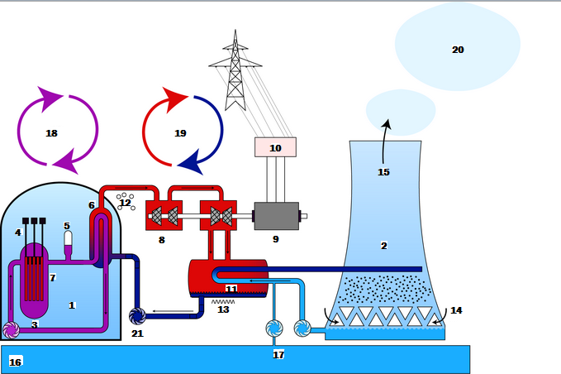
Části Jaderné elektrárny
Kontejment
Chladicí věž
Jaderný reaktor
Regulační tyče
Kompenzátor objemu
Parogenerátor
Aktivní zóna
Parní turbína
El. generátor
Transformátor
Kondenzátor
Pára
Kondenzát
Vzduch z okolí
Vlhký vzduch
Zdroj chladicí vody
Cirkulace chlazení
Primární okruh
Sekundární okruh
Vodní pára
Cirkulační čerpadlo
Obr. 3 Schéma jaderné elektrárny
Zdroj:http://commons.wikimedia.org/wiki/File:Nuclear_power_plant-pressurized_water_reactor-PWR.png
INVESTICE DO ROZVOJE VZDĚLÁVÁNÍ
9/15

Slide 11
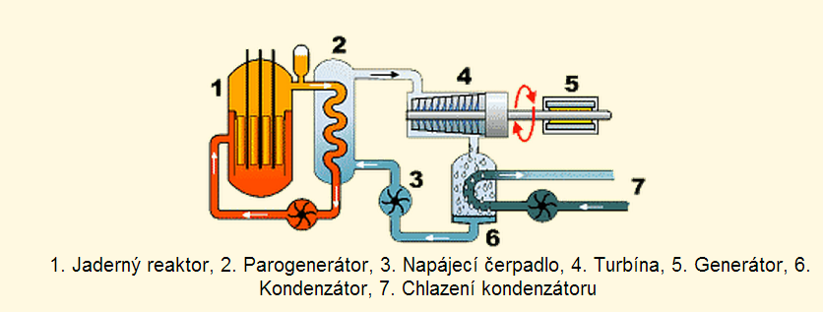
Primární okruh
Slouží k přenosu tepelné energie z aktivní zóny do parogenerátoru, tam dochází k předání tepla sekundárnímu okruhu. Systém je uzavřený, aby nedošlo k úniku radioaktivity.
Obr. 4 Primární okruh
Zdroj: http://www.energyweb.cz/web/index.php?display_page=2&subitem=2&slovnik_page=prim_okruh.html
INVESTICE DO ROZVOJE VZDĚLÁVÁNÍ
10/15

Slide 12
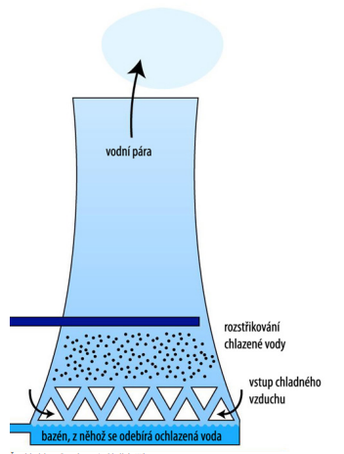
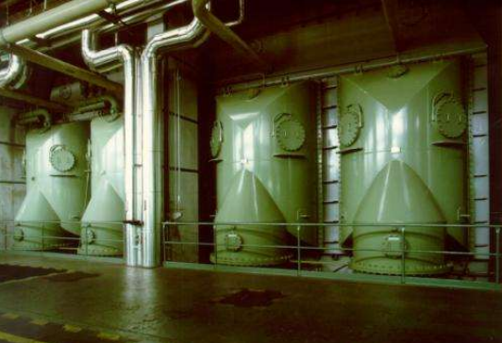
sekundární a terciární okruh
Vede páru do turbíny, která roztáčí generátor. Pára z turbíny se chladí v kondenzátorech prostřednictvím třetího chladicího okruhu.
Chladicí voda se vede do chladicích věží, rozstřikuje se a chladí protitahem proudícího vzduchu.
Obr.5 Kondenzátory parní turbíny
Zdroj: ČEZ a.s.
Obr.5 Chladicí věž
Zdroj: http://3pol.cz/1115-jak-se-myje-chladici-vez
INVESTICE DO ROZVOJE VZDĚLÁVÁNÍ
11/15

Slide 13
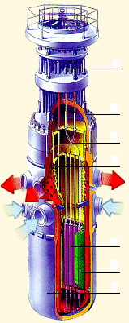
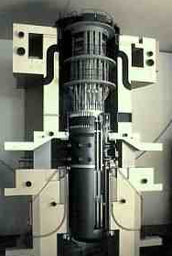
Reaktor VVER
Pohon svazkové řídící tyče
Víko tlakové nádoby reaktoru
Vývody vnitroreaktorového měření
Ochranná trubka svazkové tyče
Palivové kazety
Plášť aktivní zóny
Tlaková nádoba reaktoru
Obr.7 Model reaktoru v EDU Dukovany
Obr.6 Řez jaderným reaktorem VVER
Zdroj: http://www.energyweb.cz/web/index.php?display_page=2&subitem=1&ee_chapter=3.2.6
INVESTICE DO ROZVOJE VZDĚLÁVÁNÍ
12/15

Slide 14
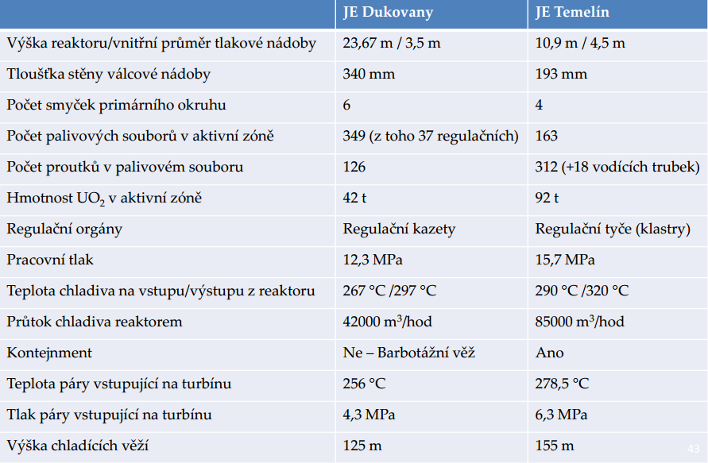
Jaderné elektrárny čr v číslech
Obr.7 srovnání JE ČR
Zdroj: http://katedra-reaktoru.cz/dokumenty
JE Dukovany - reaktor VVER, 4x510 MW , JETE - reaktor VVER 1000, 2x1055 MW
INVESTICE DO ROZVOJE VZDĚLÁVÁNÍ
13/15

Slide 15
DĚKUJI ZA POZORNOST
Ing. Zuzana Kerndlová
zuzana.kerndlova@sspbrno.cz

